Slide 1

Структуры данных
Абстрактные типы данных
©ДМА ФПМИ Соболевская Е.П., 2024 год

Slide 2

Структура данных
представляет собой набор некоторым образом сгруппированных данных.
Для каждой структуры данных определяется:
каким образом данные хранятся в памяти компьютера,
какие базовые операции можно выполнять над этими данными и за какое время.
Примеры структур данных
Массив (англ. array)
Связный список (англ. linked list)
Бинарная куча (англ. binary heap) – специализированная древовидная структура данных
ФПМИ БГУ

Slide 3
Абстрактный тип данных (англ. abstract data type)
Для абстрактного типа определяется интерфейс — набор операций, которые могут быть выполнены. Пользователь абстрактного типа, используя эти операции, может работать с данными, не вдаваясь во внутренние детали механизма хранения информации.
Если алгоритм работает с данными исключительно через интерфейс, то он продолжит функционировать, если одну реализацию интерфейса заменить на другую. В этом и заключается суть абстракции: реализация скрыта за интерфейсом.
Реализациями абстрактных типов данных являются конкретные структуры данных. Реализация определяет, как именно представлены в памяти данные и как функционирует та или иная операция.
ФПМИ БГУ

Slide 4
Примеры абстрактных типов данных:
Список (list)
Стек (stack)
Очередь (queue)
Двухстороняя очередь (deque)
Множество (set)
Ассоциативный массив/отображение/ словарь (associative array/map/dictionar)
Приоритетная очередь (priority queue)
ФПМИ БГУ

Slide 5
Структуры данных

Slide 6
Массив фиксированного размера (англ. array)
Массив—
это структура данных с произвольным доступом к элементу (англ. random access), т. е. доступ к любому элементу по индексу осуществляется за время O(1) вне зависимости от того, где в массиве (одномерный или многомерный массив) располагается элемент (в отличие от последовательного доступа, когда время доступа к элементу зависит от места его расположения в структуре).
Cтруктура однородна, так как все компоненты имеют один и тот же тип.
Под массив в памяти компьютера выделяется непрерывный блок памяти.
Элементы массива в памяти располагаются один за другим и являются равнодоступными. Индексами массива являются последовательные целые числа.
Начальный индекс
Элемент (с индексом 8)
0 | 1 | 2 | 3 | 4 | 5 | 6 | 7 | 8 | 9
индексы
Размер массива равен 10
ФПМИ БГУ

Slide 7
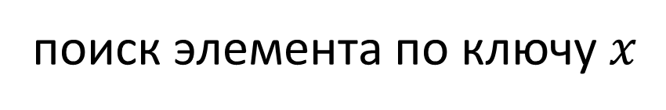
произвольный массив
упорядоченный массив
поиск элемента по ключу $x$
добавление элемента
удаление элемента
ФПМИ БГУ

Slide 8
Динамический массив (англ. dynamic array)
Размер массива в простейшем случае фиксирован и должен быть известен заранее.
На практике часто удобно использовать динамический массив, который можно расширять по мере надобности.
Динамический массив -
структура данных, которая обеспечивает произвольный доступ и позволяет добавлять или удалять элементы.
ФПМИ БГУ

Slide 9
Пусть изначально массив пуст, затем в него последовательно добавляют $n$элементов, при этом каждый раз новый элемент добавляется в конец.
Как можно организовать динамический массив
на базе статического?
ФПМИ БГУ

Slide 10
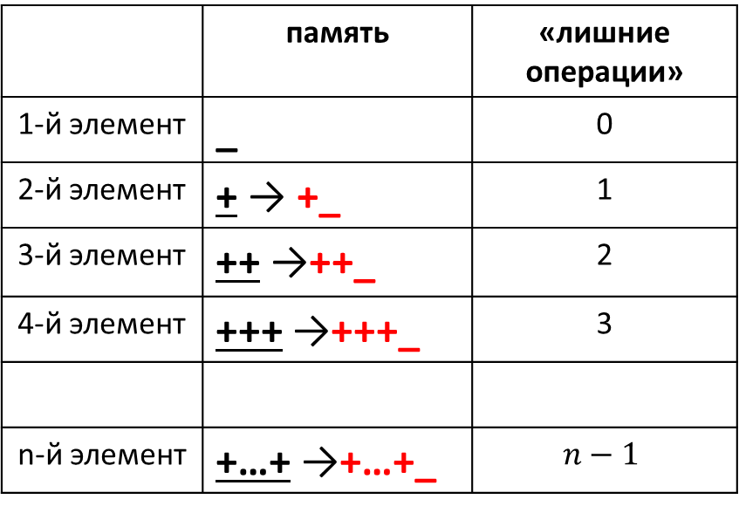
Наивный подход
Первоначально массив состоит из одной свободной ячейки.
Каждый раз при необходимости изменения размера будем делать реаллокацию (англ. Reallocation, перемещение), т.е. выделять новый массив и перемещать все элементы из старого массива в новый.
 | память | «лишние операции»
1-й элемент | _ | 0
2-й элемент | + → +_ | 1
3-й элемент | ++ →++_ | 2
4-й элемент | +++ →+++_ | 3
n-й элемент | +…+ →+…+_ | $$n−1$$
Подсчитаем общее число «лишних» операций по перемещению данных.
ФПМИ БГУ

Slide 11
Расширение с запасом
Для уменьшения числа реаллокаций будем расширять массив «с запасом», оставляя пустые ячейки, которые можно будет использовать на следующих шагах.
Число реально занятых ячеек памяти будем называть логическим размером (size) динамического массива.
Общее число зарезервированных ячеек будем называть ёмкостью (capacity).
Размер
Ёмкость
ФПМИ БГУ

Slide 12
Расширение с запасом: на сколько или во сколько раз?
Размер
Ёмкость
ФПМИ БГУ

Slide 13
Расширение на Δ:
будем каждый раз расширять массив не на один элемент, а сразу на ∆ элементов (∆ > 1).
При добавлении первого элемента сразу будет выделен массив ёмкости ∆ и в него будет занесён первый элемент.
∆=4
+
Последующие (2-й, 3-й, … ,∆-1, ∆) элементы будут добавлены легко и быстро, так как не потребуется выполнять операции пере выделения памяти.
+ | + | + | +
При поступлении (∆+1) элемента потребуется создать новый массив ёмкости =[∆+ ∆]и перенести все данные в него, затем уже сохранить новый элемент.
+ | + | + | +
 |  |  |  | +
ФПМИ БГУ

Slide 14
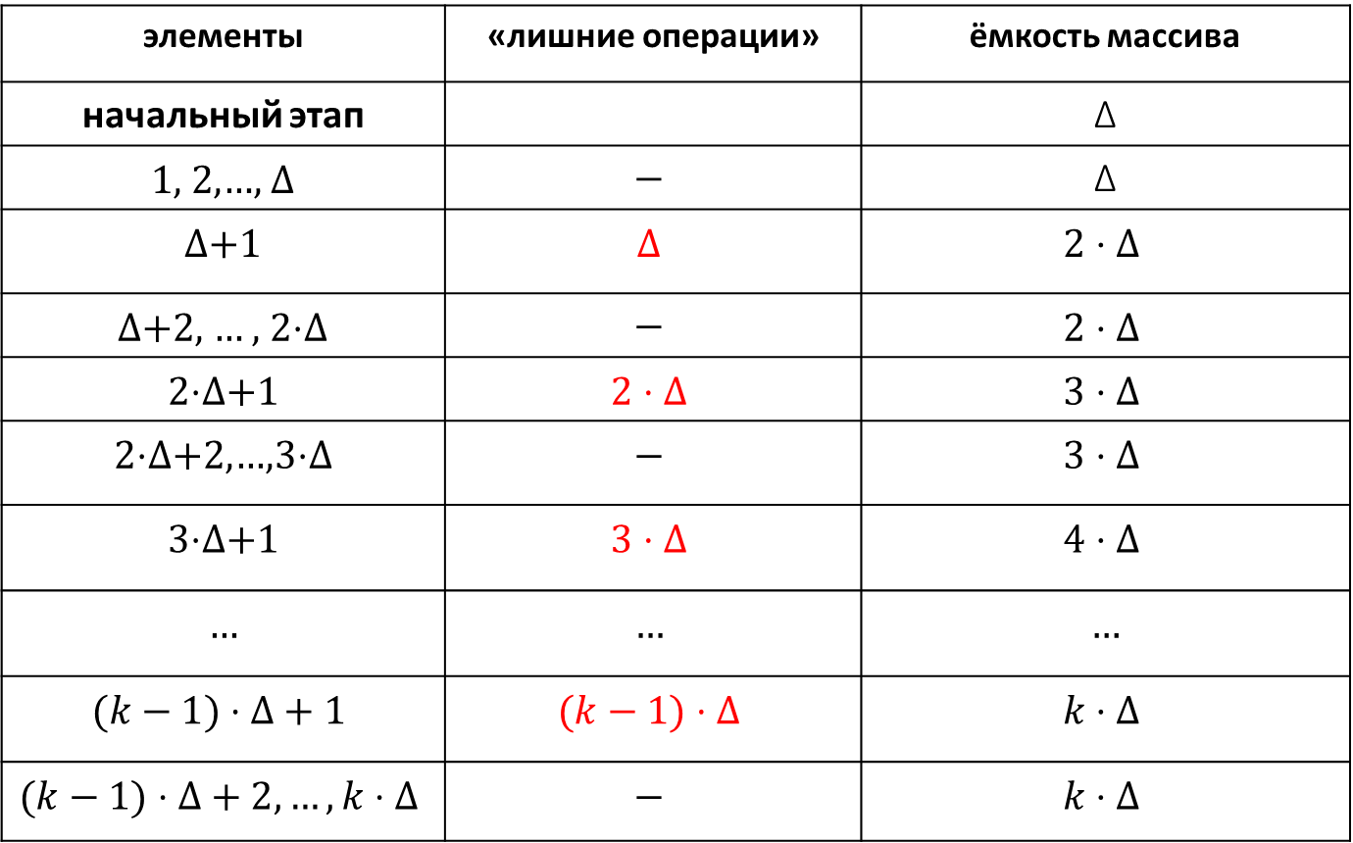

элементы | «лишние операции» | ёмкость массива
начальный этап |  | Δ
1, 2,…, Δ | $$−$$ | Δ
Δ+1 | $$Δ$$ | $$2⋅Δ$$
Δ+2, … , 2$⋅$Δ | $$−$$ | $$2⋅Δ$$
2$⋅$Δ+1 | $$2⋅Δ$$ | $$3⋅Δ$$
2$⋅$Δ+2,…,3$⋅$Δ | $$−$$ | $$3⋅Δ$$
3$⋅$Δ+1 | $$3⋅Δ$$ | $$4⋅Δ$$
… | $$…$$ | …
$$(k−1)⋅Δ+1$$ | $$(k−1)⋅Δ$$ | $$k⋅Δ$$
$$(k−1)⋅Δ+2, …, k⋅Δ$$ | $$−$$ | $$k⋅Δ$$
$$k⋅Δ$$

Slide 15
«Лишние» операции
оценка снизу
элементы | «лишние операции» | ёмкость
 |  | Δ
1, 2,…, Δ | 0 | Δ
Δ+1 | Δ | 2Δ
Δ+2, … , 2Δ | 0 | 2Δ
2Δ+1 | 2Δ | 3Δ
2Δ+2,…,3Δ | 0 | 3Δ
3Δ+1 | 3Δ | 4Δ
… | …
(k-1) Δ+1 | (k-1) Δ | kΔ
(k-1) Δ+2, …, kΔ | 0 | kΔ
оценка сверху
ФПМИ БГУ

Slide 16

Расширение в [α] раз :
«расширяем не на ∆ единиц», а «расширяем в раз» (α > 1)
Предположим, что
Начинаем работу с массива ёмкости 1.
$$x−1<\left\lfloor x\right\rfloor ≤x≤\left\lceil x\right\rceil <x+1$$
Оценка сверху на число «лишних операций»:
Таким образом, можно сделать вывод, что при фиксированной константе α > 1 общее число операций по перемещению данных в памяти, которые выполняются при последовательном добавлении n элементов, растёт линейно с ростом n.
ФПМИ БГУ

Slide 17
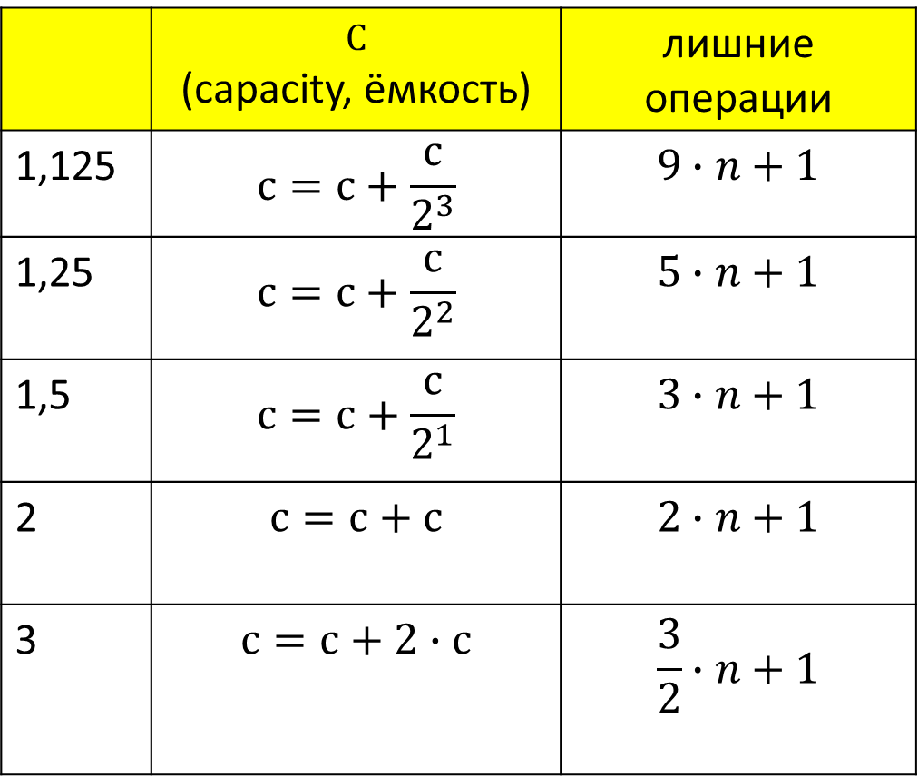
Расширение в [α] раз :
«расширяем не на ∆ единиц», а «расширяем в раз» (α > 1)
 | $С$ (capacity, ёмкость) | лишние операции
1,125 | $$с=с+\frac{с}{2^{3}}$$ | $$9∙n+1$$
1,25 | $$с=с+\frac{с}{2^{2}}$$ | $$5∙n+1$$
1,5 | $$с=с+\frac{с}{2^{1}}$$ | $$3∙n+1$$
2 | $$с=с+с$$ | $$2∙n+1$$
3 | $$с=с+2∙c$$ | $$\frac{3}{2}∙n+1$$
ФПМИ БГУ

Slide 18
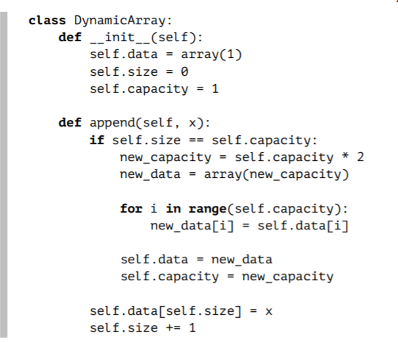
Пример реализации динамического массива
на базе статического с использованием стратегии удвоения

Slide 19

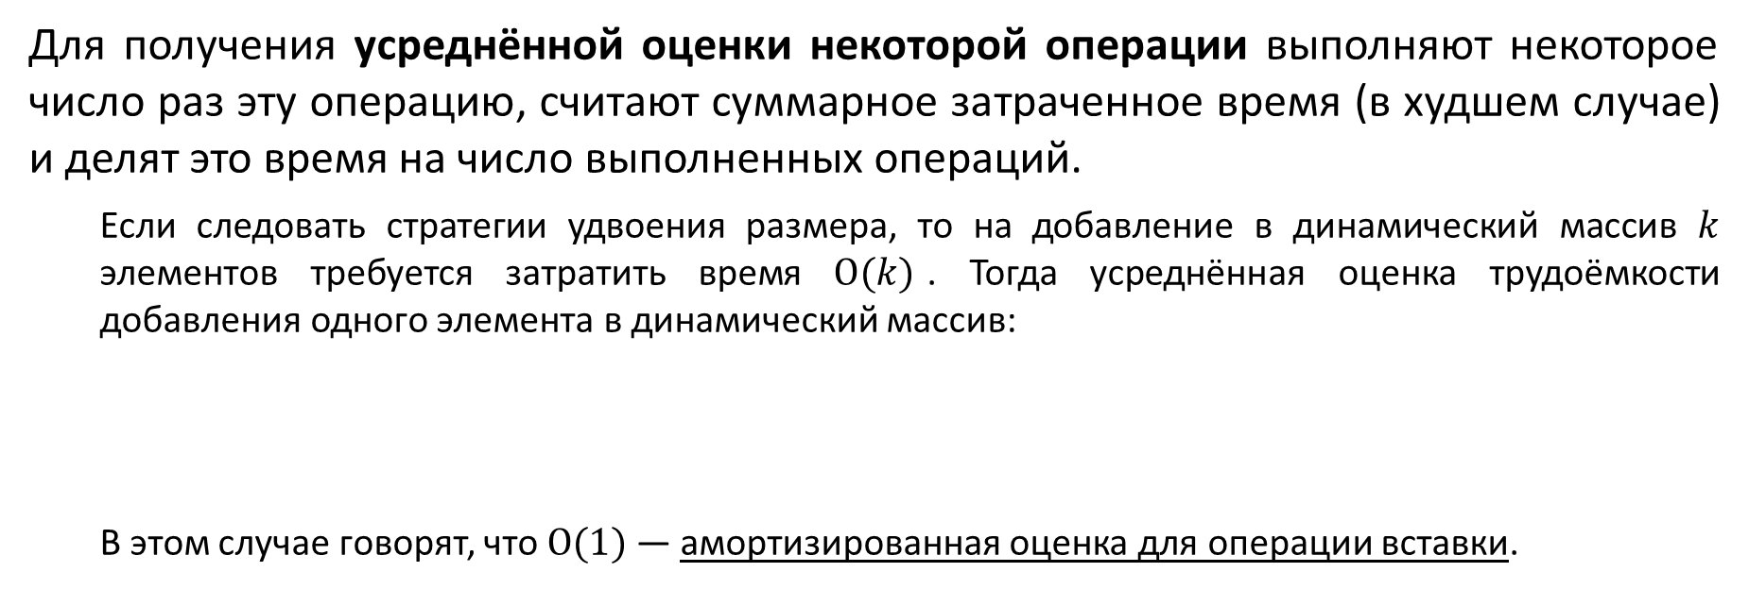
Конкретная операция вставки каждого элемента осуществляется:
или за константное время, когда в массиве есть свободная ёмкость;
или за линейное, когда свободного места нет и выполняется реаллокация.
Для получения усреднённой оценки некоторой операции выполняют некоторое число раз эту операцию, считают суммарное затраченное время (в худшем случае) и делят это время на число выполненных операций.
Если следовать стратегии удвоения размера, то на добавление в динамический массив $k$ элементов требуется затратить время $O(k)$. Тогда усреднённая оценка трудоёмкости добавления одного элемента в динамический массив:
В этом случае говорят, что $O(1)$— амортизированная оценка для операции вставки.
$$\frac{Ο\left(k\right)}{k}=Ο\left(1\right)$$
Усреднённо время вставки одного элемента в динамический массив константное.
ФПМИ БГУ

Slide 20
Применение динамических массивов на практике
Динамические массивы очень удобны и широко используются на практике в прикладных задачах. С точки зрения скорости доступа к элементам они эквивалентны статическим массивам.
Готовые реализации динамических массивов предоставляются стандартными библиотеками всех основных современных языков программирования.

Slide 21
C++ | Java | Python
Динамический массив реализован в классе std::vector Значение множителя роста не зафиксировано стандартом языка и различается в зависимости от конкретной реализации: в libc++ — число 2 в версии от Microsoft — число 1.5. | Класс ArrayList Множитель роста число 1.5. | Тип list В реализации CPython 3.7 при расширении действует следующая оригинальная стратегия: старый размер умножается на 1.125, затем к нему прибавляется константа 3 или 6. Последовательность ёмкостей: 0, 4, 8, 16, 25, 35, 46, 58, 72, 88, . . . .

Slide 22
Связный список (англ. linked list)
Связный список— некоторая последовательность элементов, которые связаны друг с другом логически. Логический порядок прохождения элементов определяется с помощью ссылок, при этом он может не совпадать с физическим порядком размещения элементов в памяти компьютера.
Доступ к элементам списка осуществляется последовательно, т. е. чем дальше в структуре расположен элемент, тем дольше к нему по времени будет осуществляться доступ.
Список состоит из узлов (англ. nodes). Каждый узел включает две части: информационную (непосредственные данные, принадлежащие элементу) и ссылочную (указатель/ссылка на следующий и/или предыдущий узел).
ФПМИ БГУ

Slide 23
В односвязном, или однонаправленном связном, списке (англ. singly linked list) каждый узел содержит ссылку на следующий узел. Для последнего узла эта ссылка обычно является нулевой.
По односвязному списку можно передвигаться только в сторону конца списка. Узнать адрес предыдущего элемента, опираясь на содержимое текущего узла, невозможно.
x₁
x₂
x₃
x₁
x₂
x₃
В двусвязном, или двунаправленном связном, списке (англ. doubly linked list) ссылки в каждом узле указывают на предыдущий и на последующий узел.
Как и односвязный список, двусвязный допускает только последовательный доступ к элементам, но при этом даёт возможность перемещения в обе стороны. В таком списке проще производить удаление и перестановку элементов, так как легко получить доступ ко всем элементам списка, ссылки которых направлены на изменяемый элемент.
При работе со списком вводятся дополнительные ссылки на первый и последний элемент списка. Будем называть их head («голова») и tail («хвост»).
ФПМИ БГУ

Slide 24
Чаще всего узлы списка размещают в динамической памяти, при этом в качестве значений ссылок используются адреса узлов.
x₁
x₂
x₃
head
tail
Альтернативный способ — использовать для хранения информации обычные массивы, тогда в качестве значений ссылок будут выступать индексы (порядковые номера элементов массива).
0 | 1 | 2 | 3 | 4
A | E | L | N | E
-1 | 2 | 4 | 0 | 3
list[i]
head=1
next[i]
tail=0
ФПМИ БГУ

Slide 25
Добавление элемента
задана ссылка на элемент, после которого выполняется добавление
Удаление элемента
задана ссылка на элемент, который предшествует удаляемому
y
p
x₁
x₂
x₃
x₁
x₂
x₃
p
y
x₁
x₂
x₃
x₁
x₂
x₃
p
p
ФПМИ БГУ

Slide 26
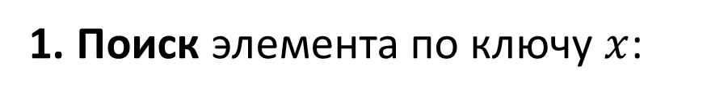
Рекомендация
В результате выполнения базовых операций необходимо придерживаться правила:
ранее вставленные элементы никуда не перемещаются, их адреса в памяти не меняются.
1. Поиск элемента по ключу $x$:
2. Добавление элемента
задана ссылка на элемент, после которого выполняется добавление
3. Удаление элемента
задана ссылка на элемент, который предшествует удаляемому
ФПМИ БГУ

Slide 27
Преимущества связных списков
Быстрая вставка и удаление
Операции вставки в конкретное место списка и удаления определённого элемента списка выполняются за O(1) при условии, что на вход даётся ссылка на узел (идущий перед точкой вставки или предшествующий узлу, который будет удалён). Если такая ссылка не предоставлена, то операции работают за O(n).
В то же время вставка в произвольное место динамического массива требует перемещения в среднем половины элементов, а в худшем случае — всех элементов. Хотя можно «удалить» элемент из массива за константное время, пометив его ячейку как «свободную», это вызовет фрагментацию, которая будет негативно влиять на скорость прохода по массиву.
Нет реаллокаций
В связный список может быть вставлено произвольное количество элементов, ограниченное только доступной памятью. Ранее вставленные элементы никуда не перемещаются, их адреса в памяти не меняются.
В динамических массивах при вставке иногда происходит реаллокация; это дорогостоящая операция, которая может оказаться невозможной при высокой фрагментированности памяти (не удастся найти непрерывный блок памяти нужного размера, хотя небольшие свободные блоки будут доступны в достаточном количестве).
ФПМИ БГУ

Slide 28
Недостатки связных списков
Нет произвольного доступа
Динамические массивы обеспечивают произвольный доступ к любому элементу по индексу за константное время, в то время как связные списки допускают лишь последовательный доступ к элементам. По односвязному списку можно пройти только в одном направлении. Это делает связные списки непригодными для алгоритмов, в которых нужно быстро получать элемент по его индексу (например, к такому типу относятся многие алгоритмы сортировки).
Медленный последовательный доступ
Линейный проход по элементам массива на реальных машинах выполняется гораздо быстрее, чем по элементам связного списка. Это связано с тем, что элементы массива хранятся в памяти один за одним, поэтому не требуется выполнять на каждом шаге переход по указателю. За счёт локальности хранения данных в массиве эффективно работает кеширование на уровне процессора.
Перерасход памяти
На хранение ссылок в узлах связного списка расходуется дополнительная память. Эта проблема особенно актуальна, если полезные данные имеют небольшой размер. Накладные расходы на хранение ссылок могут превышать размер данных в восемь или более раз.
ФПМИ БГУ

Slide 29
Применение на практике связных списков
В реальной практике прикладного программирования связные списки в чистом виде используются крайне редко.
Динамические массивы обычно оказываются удобнее и эффективнее.
Однако есть ряд алгоритмов, при разработке которых не обойтись без классических связных списков (например, к ним относятся многие механизмы кеширования).
Связные списки находят применение в системном программировании: в ядре операционной системы в связных списках хранятся активные процессы, потоки и другие динамические объекты, в менеджерах памяти (аллокаторах) в связных списках хранятся готовые к использованию блоки свободной памяти, и т. д.
ФПМИ БГУ

Slide 30
В современных языках программирования двусвязный список представлен:
C++ | Java | Python
Класс std::list | Класс LinkedList | нет встроенной реализации
ФПМИ БГУ

Slide 31
Абстрактные типы данных

Slide 32
Абстрактные типы данных
Для абстрактного типа определяется интерфейс — набор операций, которые могут быть выполнены. Пользователь абстрактного типа, используя эти операции, может работать с данными, не вдаваясь во внутренние детали механизма хранения информации.
Список (list)
Стек (stack)
Очередь (queue)
Двухстороняя очередь (deque)
Множество (set)
Ассоциативный массив/словарь (associative array/ map/ dictionary)
ФПМИ БГУ

Slide 33
Список (англ. list)
Список –
абстрактный тип данных, представляющий собой набор элементов, которые следуют в определённом порядке.
Список является компьютерной реализацией математического понятия конечной последовательности.
ФПМИ БГУ

Slide 34
Список (англ. list)
1. создание пустого списка;
2. проверка, является ли список пустым;
3. операцию по добавлению объекта в начало или конец списка;
Базовые операции:
4. операцию по получению ссылки на первый элемент («голову») или последний элемент («хвост») списка;
5. операцию перехода от одного элемента к следующему или предыдущему элементу;
6. операцию для доступа к элементу по заданному индексу.
Реализация интерфейса:
Абстрактный тип данных «cписок» обычно реализуется на практике
либо как массив (чаще всего динамический),
либо как связный список (односвязный или двусвязный).
ФПМИ БГУ

Slide 35
C++ | Java | Python
в стандартной библиотеке С++ нет специального контейнера, представляющего абстрактный список Следует использовать std::vector (динамический массив), либо std::list (связный список). | существует интерфейс List реализациями которого являются классы ArrayList (динамический массив) LinkedList (связный список) | широко используется тип данных list внутри являющийся динамическим массивом
ФПМИ БГУ

Slide 36
Стек (англ. stack)
Если при добавлении и исключении элементов реализуется принцип «последним пришёл — первым вышел» (англ. LIFO — last in first out), то такой абстрактный тип данных называют стеком.
Push(x)
1. Init() — создание пустого стека;
Pop()
Базовые операции:
2. IsEmpty() — проверка стека на пустоту; возвращается значение «истина», если стек пуст, и «ложь» в противном случае;
3. Push(x) — добавление элемента x; заданный элемент добавляется на вершину стека
4. Pop() — удаление элемента из стека; выполняется при условии, что стек не пуст, поэтому сначала надо убедиться в этом, а затем — извлечь с вершины стека последний занесённый в него элемент.
Реализация интерфейса:
Моделирование стека выполняется на динамическом массиве и на связном списке. Если наибольшее число элементов, которые будут одновременно находиться в стеке, заранее известно, то можно использовать и статический массив.

Slide 37
C++ | Java | Python
В стандартной библиотеке С++ доступен контейнер-адаптер std::stack, реализующий интерфейс стека по умолчанию std::stack функционирует на базе контейнера std::deque | класс Stack | нет специального класса для создания стека, предлагается использовать тип данных list (методы append и pop)
ФПМИ БГУ

Slide 38
Очередь (англ. queue)
Если при добавлении и исключении элементов реализуется принцип «первым пришёл — первым вышел» (англ. FIFO — first in first out), то такой абстрактный тип данных называют очередью.
1. Init() — создание пустой очереди;
2. IsEmpty() — проверка очереди на пустоту;
Enqueue(x)
Dequeue()
Базовые операции:
3. Enqueue(x) — добавление элемента x; заданный элемент добавляется в конец очереди
4. Dequeue() — удаление элемента из очереди; элемент удаляется из начала очереди; операция выполняется при условии, что очередь не пуста, поэтому сначала надо убедиться в этом, а затем — извлечь элемент.
Реализация интерфейса:
Наиболее простые способы моделирования очереди:
на статическом массиве (кольцевая очередь) и на связном списке.
ФПМИ БГУ

Slide 39
C++ | Java | Python
В стандартной библиотеке C++ доступен контейнер-адаптер std::queue, реализующий интерфейс очереди (по умолчанию он работает на основе контейнера std::deque). | Интерфейс Queue | Более общий контейнер типа collections.deque
ФПМИ БГУ

Slide 40
Двухсторонняя очередь (англ. double-ended queue, или deque)
Двухсторонняя очередь —
обобщение очереди, где добавление и удаление элементов возможно с обоих концов.
Таким образом, интерфейсы стека и очереди являются частным случаем интерфейса двухсторонней очереди.
1.PushBack (x) — заданный элемент x добавляется в конец очереди;
2.PushFront (x) —заданный элемент x добавляется в начало очереди;
3.PopBack () — удаление элемента из конца очереди;
4.PopFront() — удаление элемента из начала очереди;
5.IsEmpty ()— проверка наличия элементов.
6.Clear ()— очистка.
Базовые операции:
tail
head
PushBack (x)
PushFront (x)
PopBack ()
PopFront ()
ФПМИ БГУ

Slide 41
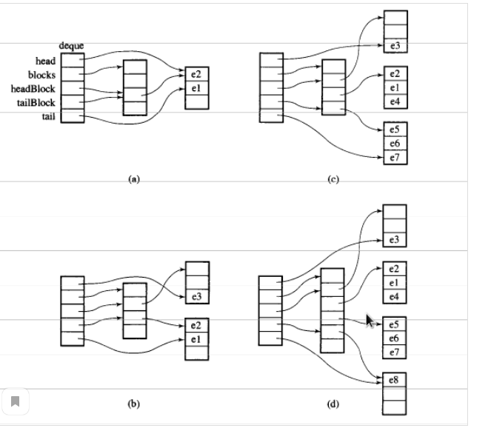
C++
В стандартной библиотеке C++ роль двухсторонней очереди играет контейнер std::deque. Этот контейнер обеспечивает доступ к любому элементу по индексу за O(1), как и вектор, но не гарантирует, что все элементы будут лежать в памяти последовательно.
все блоки имеют одинаковый размер, который зафиксирован
https://coderoad.ru/6292332/Что-же-такое-на-самом-деле-дек-В-STL

Slide 42
C++ | Java | Python
Контейнер std::deque контейнер обеспечивает доступ к любому элементу по индексу за O(1), как и вектор, но не гарантирует, что все элементы будут лежать в памяти последовательно | Интерфейс Deque реализуется, в частности, классами ArrayDeque и LinkedList | В модуле collections контейнер deque
ФПМИ БГУ

Slide 43
Множество (англ. set)
Множество —
абстрактная структура данных, которая хранит набор попарно различных объектов без определённого порядка.
Insert(x) — добавить в множество ключ x;
Contains(x) — проверить, содержится ли в множестве ключ x;
Remove(x) — удалить ключ x из множества.
Базовые операции:
Отличия множества от списка:
В множестве все элементы уникальны (в списке одинаковые элементы могут храниться несколько раз).
В множестве порядок следования элементов не сохраняется (в списке – сохраняется).
ФПМИ БГУ

Slide 44
C++ | Java | Python
В стандартной библиотеке C++ контейнер std::set реализуется на основе сбалансированного поискового дерева (красно-чёрное бинарное поисковое дерево); контейнер unordered_set построен на базе хеш-таблицы. | Интерфейс Set реализуется класс TreeSet -сбалансированное поискового дерево (красно-чёрное бинарное поисковое дерево) класс HashSet - построен на базе хеш-таблицы. | встроенный тип set нет готового класса, построенного на сбалансированных деревьях построен на базе хеш-таблицы.
ФПМИ БГУ

Slide 45
Ассоциативный массив /отображение/словарь
(англ. associative array/ map/ dictionary)
Ассоциативный массив или отображение, или словарь, —
абстрактная структура данных, которая хранит пары вида (ключ, значение), при этом каждый ключ встречается не более одного раза.
Insert(k,v) — добавить пару, состоящую из ключа k и значения v;
Find(k) — найти значение, ассоциированное с ключом k, или сообщить, что значения, связанного с заданным ключом, нет;;
Remove(k) — удалить пару, ключ в которой равен k.
Базовые операции:
Реализация ассоциативного массива технически немного сложнее, чем множества (set), но использует те же идеи.
ФПМИ БГУ

Slide 46
C++ | Java | Python
В стандартной библиотеке C++ контейнер std::map реализуется на основе сбалансированного поискового дерева (обычно красно-чёрное бинарное поисковое дерево); контейнер unordered_map построен на базе хеш-таблицы. | Интерфейс Map реализуется класс TreeMap -сбалансированное поисковое дерево (красно-чёрное бинарное поисковое дерево) класс HashMap - построен на базе хеш-таблицы. | встроенный тип dict - построен на базе хеш-таблицы.

Slide 47
Спасибо за внимание!
©ДМА ФПМИ Соболевская Е.П

